Slide 1
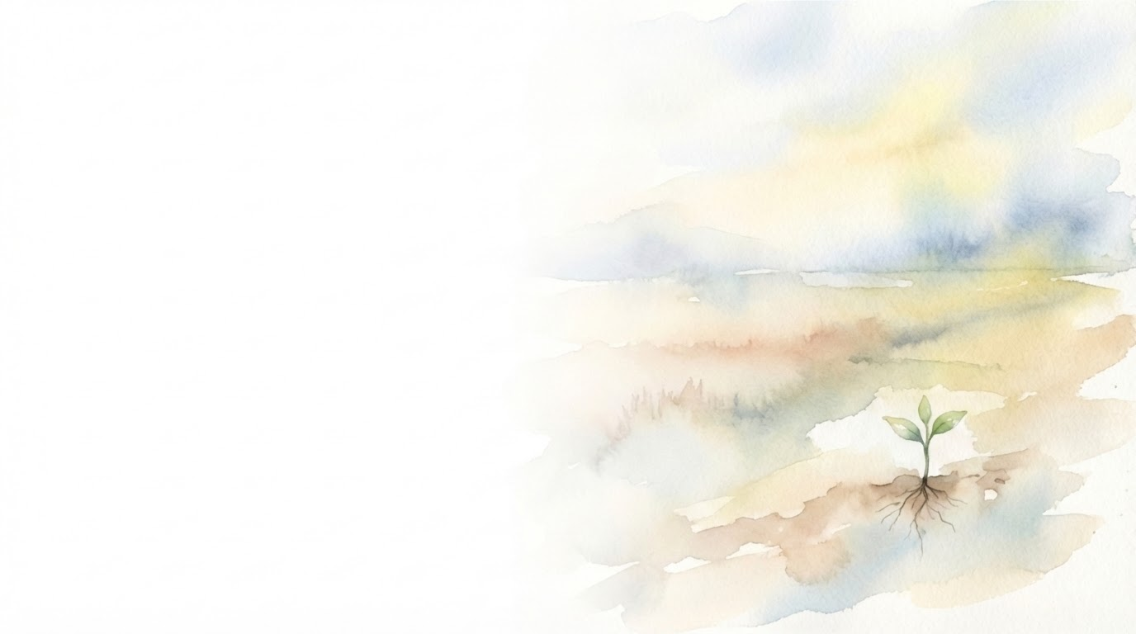
快樂的薛西佛斯

Slide 2
石頭是眾神給的。
山坡是眾神選的。
那永遠滾落的結局，
也是眾神寫好的。
但走下山的那段路，
是他自己的。

Slide 3
你彎腰的弧度是自己的，
掌心貼上泥土時的溫度是自己的，
天未亮就醒來， 那個睜開眼睛的瞬間，
是自己的。

Slide 4
草會再長，你早就知道。
土會再硬，你也知道。
你餵養的生命不記得你的名字。
但你作了選擇。

Slide 5
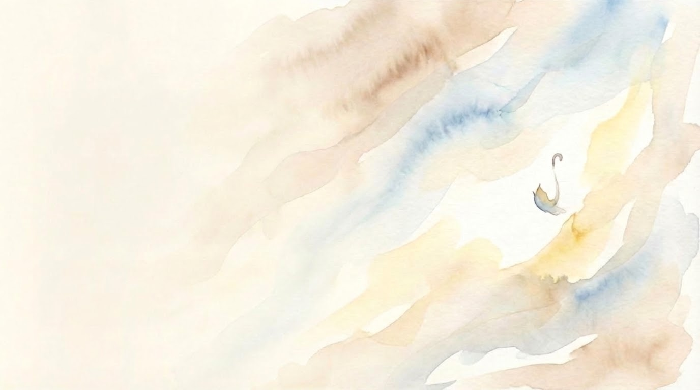
眾神能鑄造最精密的荒涼：
不給傷口，只給重複；
不給深淵，只給一道
永遠透光卻永遠到不了的稜線。

Slide 6
他們忘了計算一件事。
人會在徒勞裡找到節奏，
節奏裡長出意願，
意願裡，長出微笑。
薛西弗斯從未抵達終點。
但每一次轉身的時刻， 他比眾神自由。

Slide 7
你問十天換來了什麼——
手上什麼也沒帶回來。
但脊椎記得一個
沒有人命令過的彎度。
那是你的。
會一直知道，
薛西佛斯是快樂的。

